Slide 1

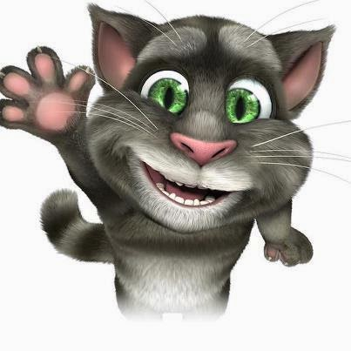
HANGİSİ DOĞRU?

Slide 2
HERKEZ
HERKES

Slide 3
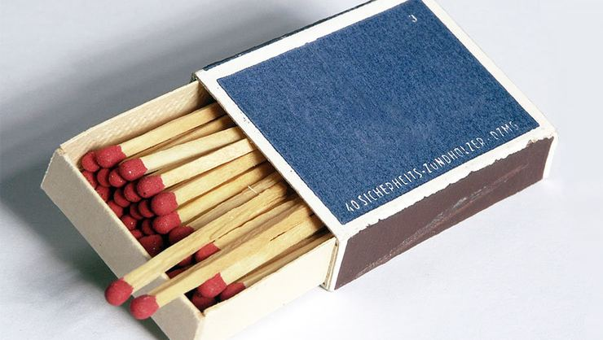
KİBRİT
KİRPİT

Slide 4
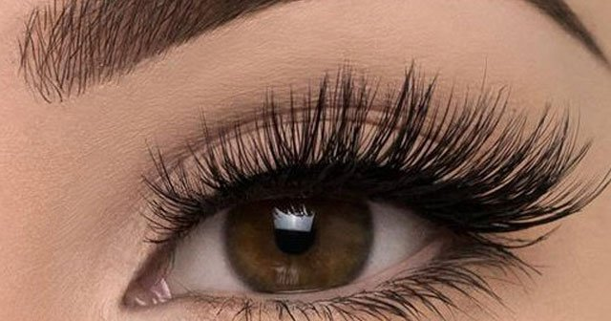
KİPRİK
KİRPİK

Slide 5
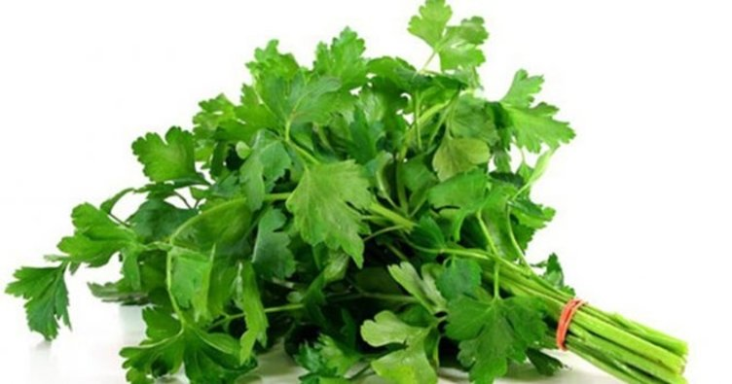
MAYDANOZ
MAYDONOZ

Slide 6
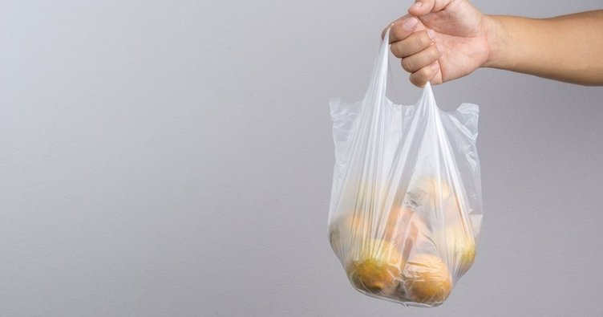
LAYLON
NAYLON

Slide 7
RASLANTI
RASTLANTI

Slide 8
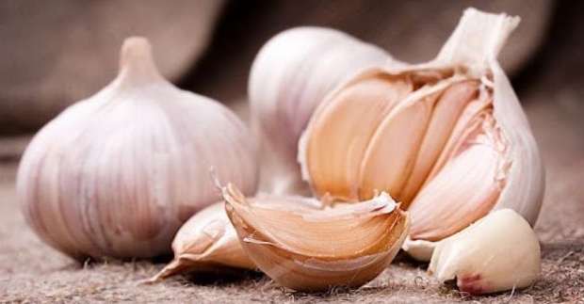
SARIMSAK
SARMISAK

Slide 9
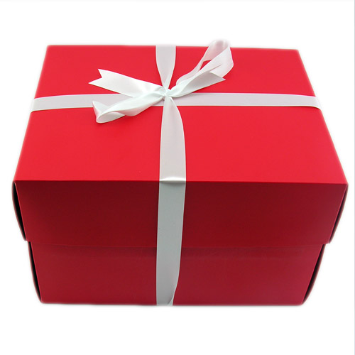
SÜRPRİZ
SÜPRİZ

Slide 10
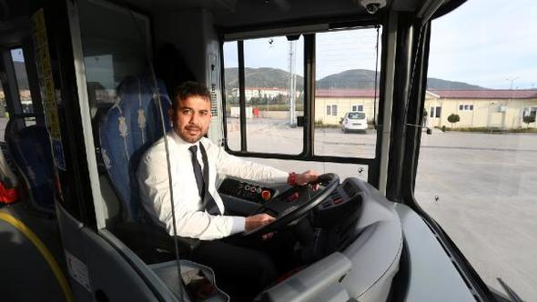
ŞOFÖR
ŞÖFÖR

Slide 11
YANLIŞ
YALNIŞ

Slide 12
YALNIZ
YANLIZ

Slide 13
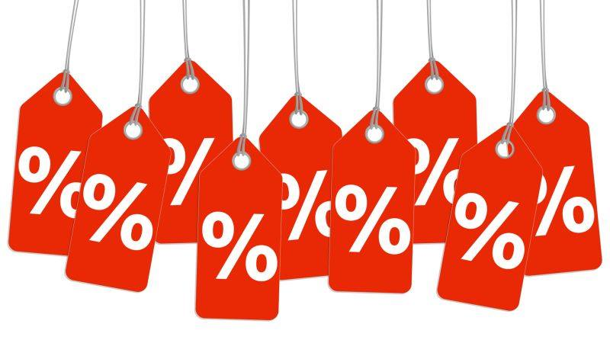
FİAT
FİYAT

Slide 14

FİLM
FİLİM

Slide 15
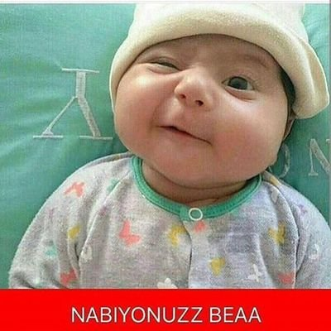
ESPİRİ
ESPRİ

Slide 16
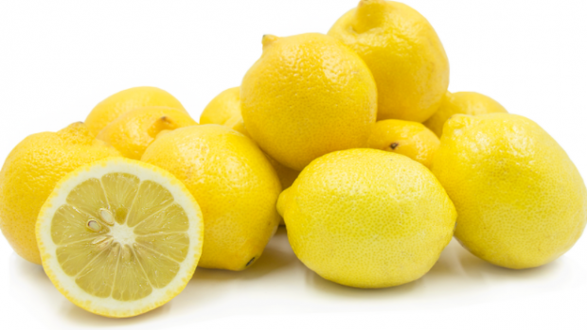
EŞKİ
EKŞİ

Slide 17

ÇENBER
ÇEMBER

Slide 18
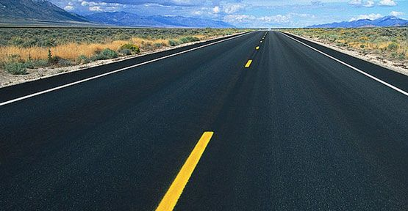
ASFALT
ASVALT

Slide 19
HOŞ GELDİN
HOŞGELDİN

Slide 20
HERŞEY
HER ŞEY

Slide 21
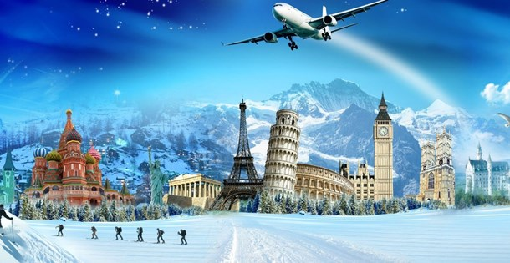
SEYEHAT
SEYAHAT

Slide 22

LABARATUVAR
LABORATUVAR

Slide 23
PEK ÇOK
PEKÇOK

Slide 24
EMİR ETMEK
EMRETMEK

Slide 25
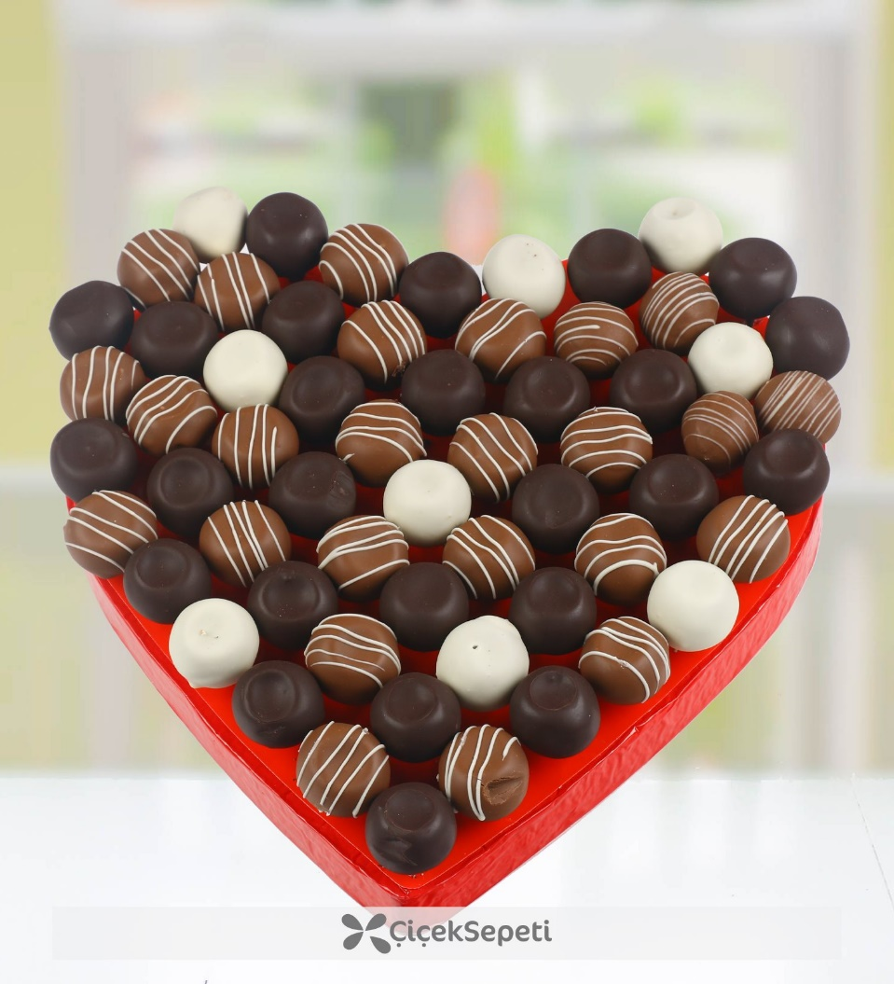
ÇUKULATA
ÇİKOLATA

Slide 26
UNVAN
ÜNVAN

Slide 27
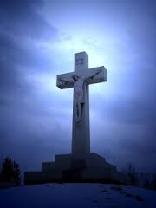
HİRİSTİYAN
HRİSTİYAN

Slide 28
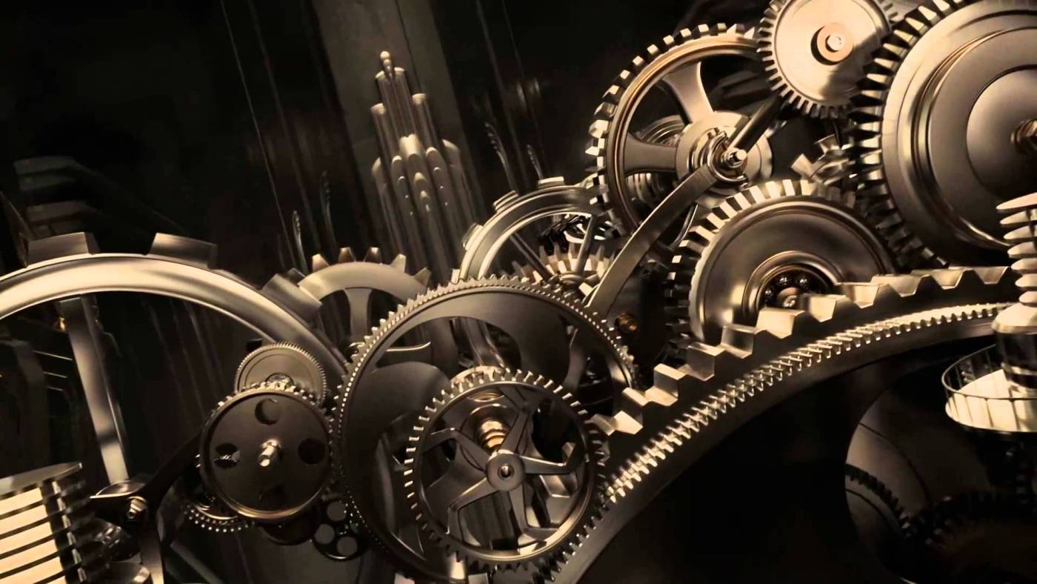
MAKİNE
MAKİNA

Slide 29
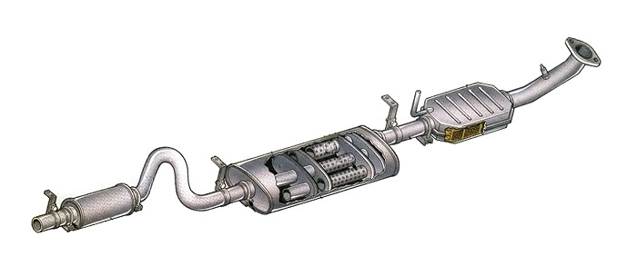
EKSOZ
EGZOZ

Slide 30
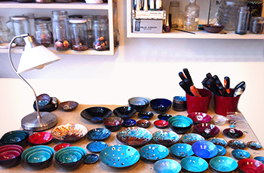
ATELYE
ATÖLYE

Slide 31
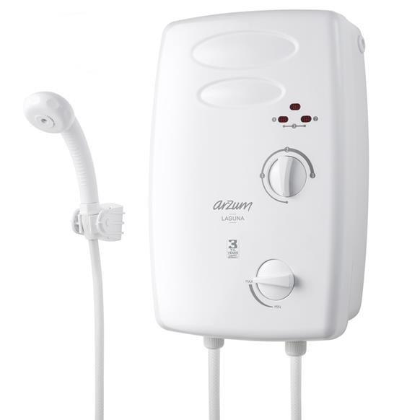
ŞOHBEN
ŞOFBEN

Slide 32
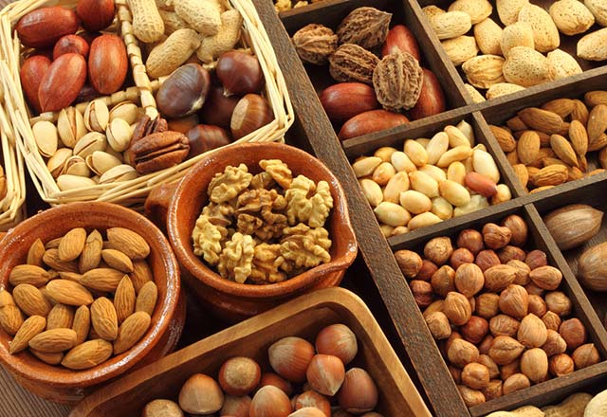
KURU YEMİŞ
KURUYEMİŞ

Slide 33
ART ARDA
ARTARDA

Slide 34
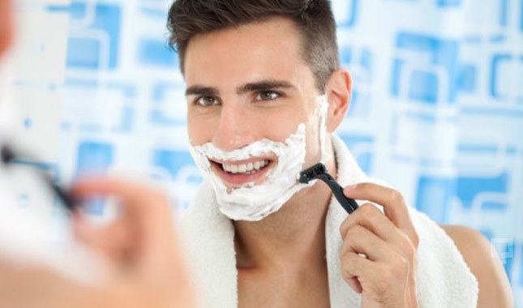
TIRAŞ
TRAŞ

Slide 35
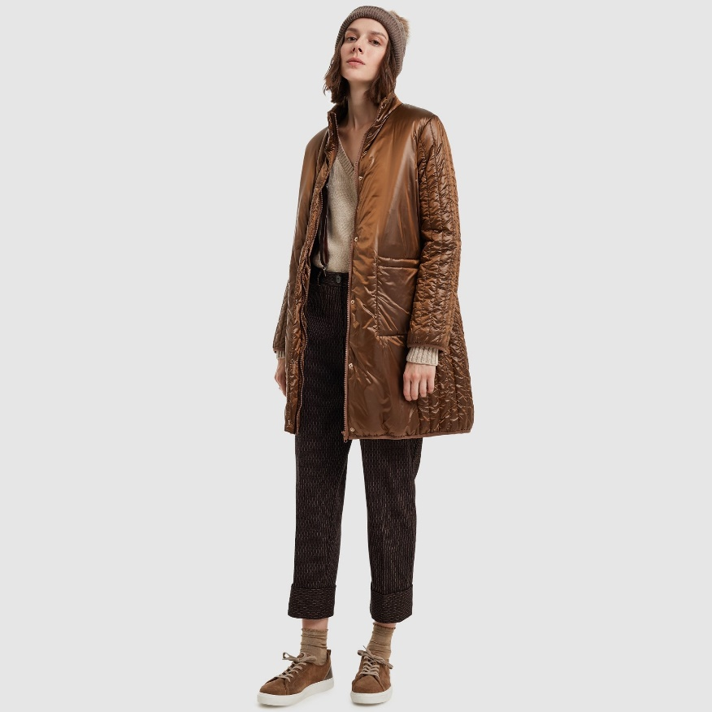
PARDÖSÜ
PARDÜSÜ

Slide 36
İDDA
İDDİA

Slide 37
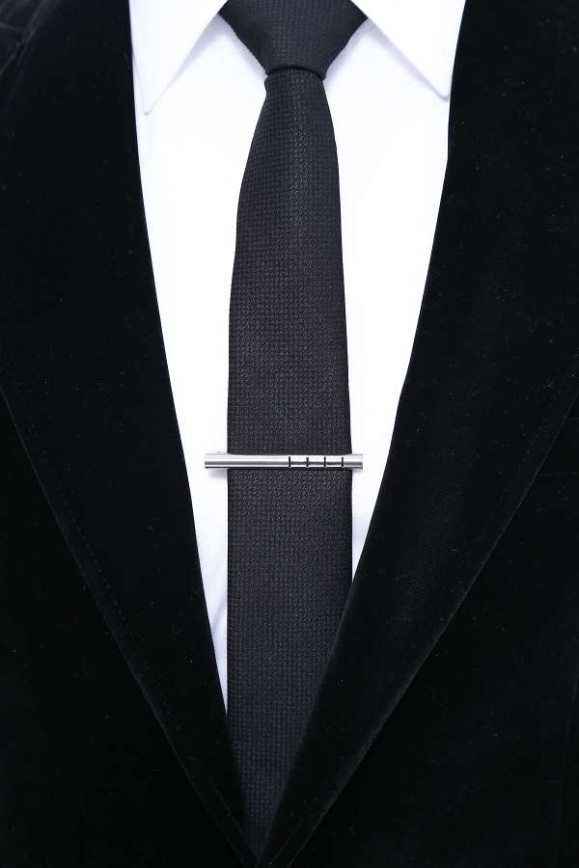
KIRAVAT
KRAVAT

Slide 38
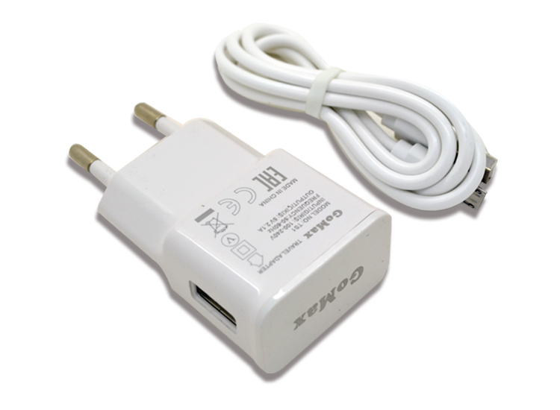
ŞARJ
ŞARZ

Slide 39
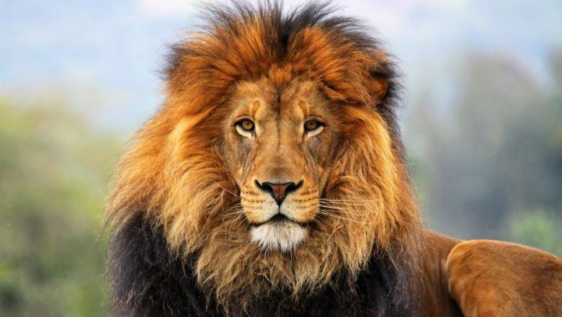
ASLAN
ARSLAN

Slide 40
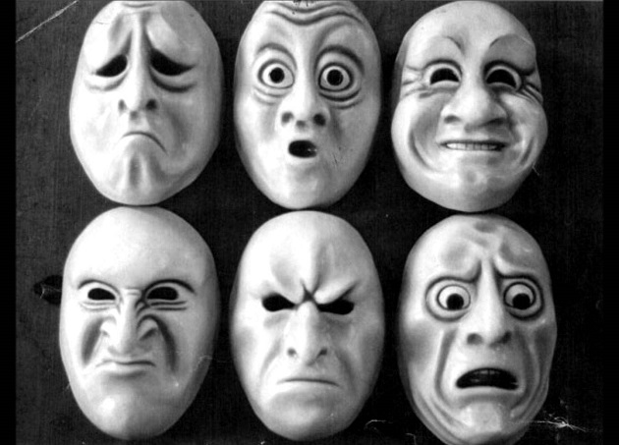
PİSİKOLOJİK
PSİKOLOJİK

Slide 41
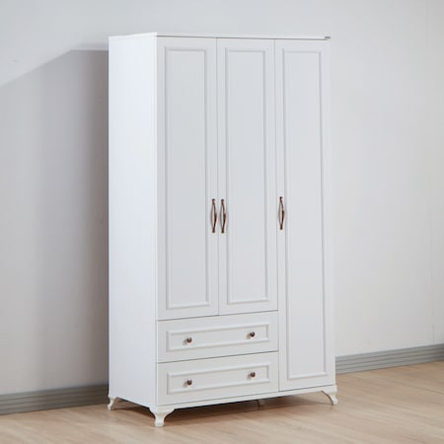
GARDROP
GARDIROP

Slide 42
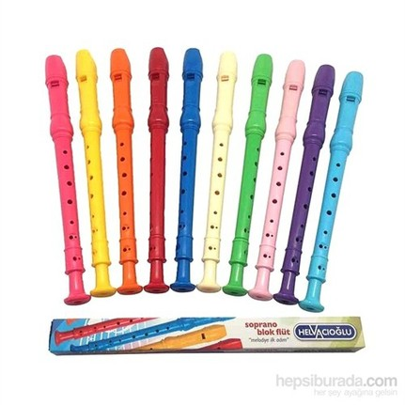
FÜLÜT
FLÜT

Slide 43
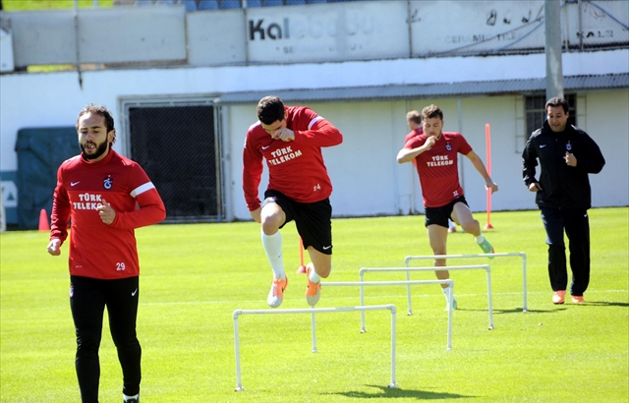
ANTRENMAN
ANTREMAN

Slide 44
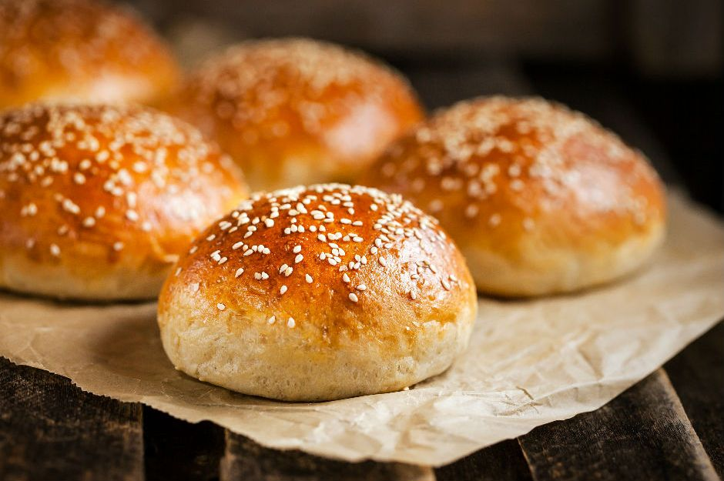
POAÇA
POĞAÇA

Slide 45
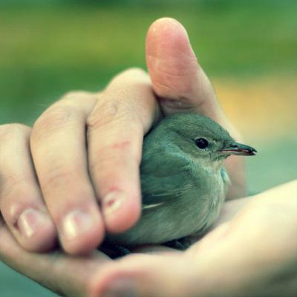
ŞEFKAT
ŞEVKAT

Slide 46
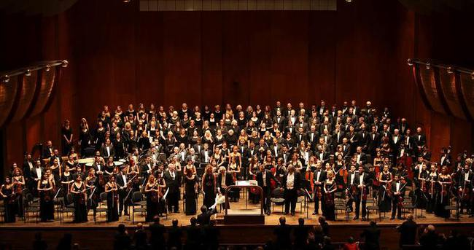
ORATORYO
OROTORYO

Slide 47
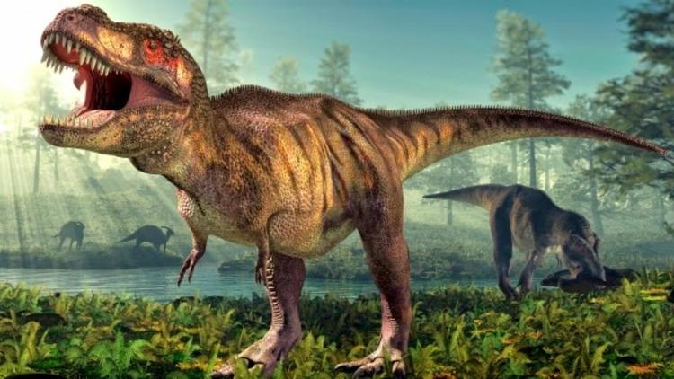
DİNAZOR
DİNOZOR

Slide 48
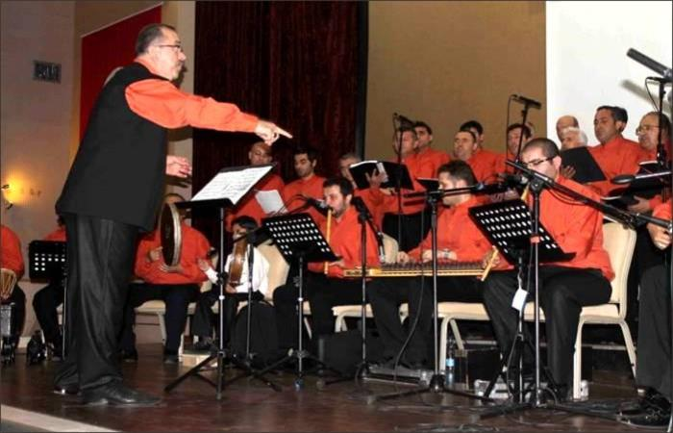
KONSERVATUVAR
KONSERVATUAR

Slide 49
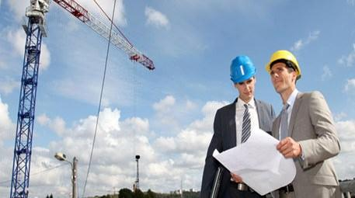
MÜTAHİT
MÜTEAHHİT

Slide 50

ROPÖRTAJ
RÖPORTAJ

Slide 51
MATERYAL
METERYAL

Slide 52
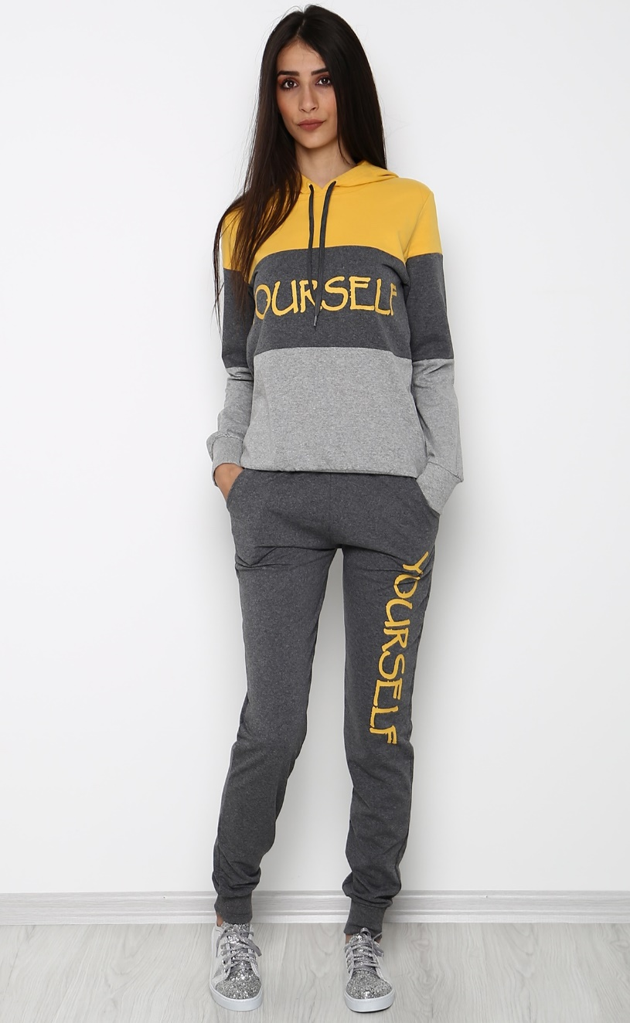
EŞORTMAN
EŞOFMAN

Slide 53
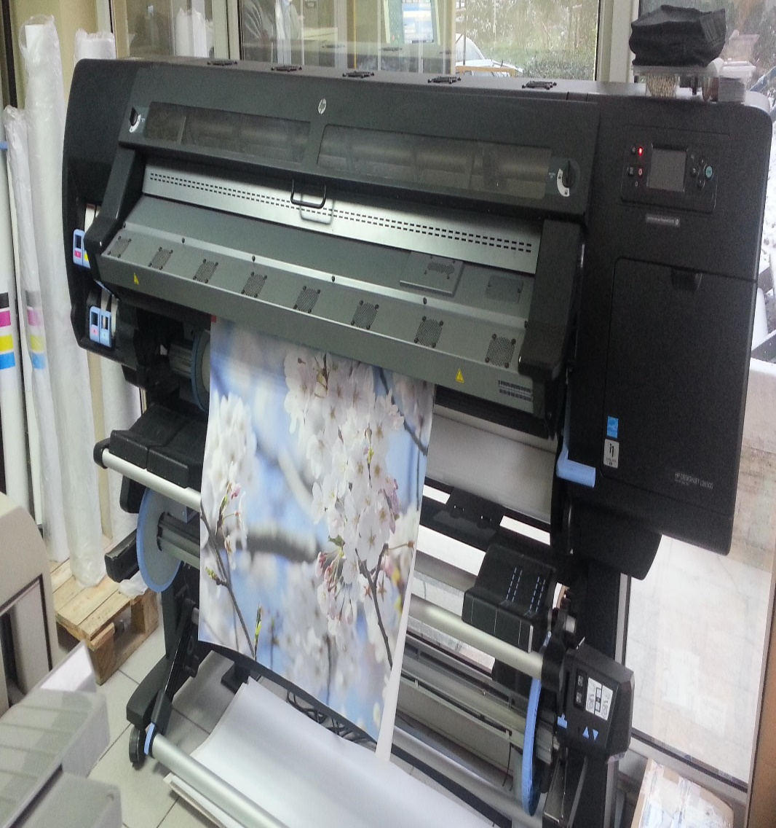
MATBA
MATBAA

Slide 54
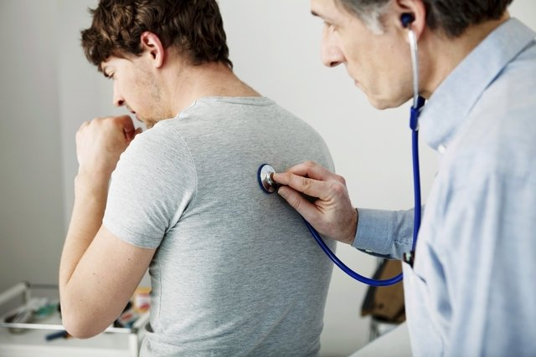
ZATÜRRE
ZATÜRE

Slide 55
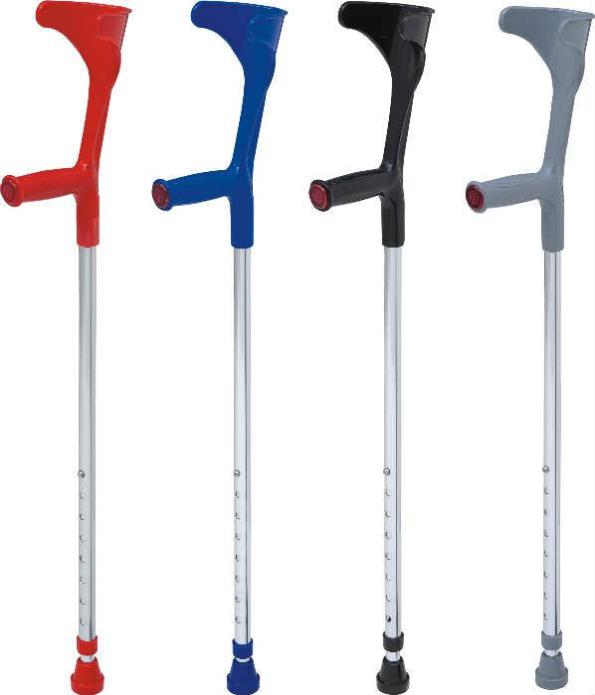
DEYNEK
DEĞNEK

Slide 56
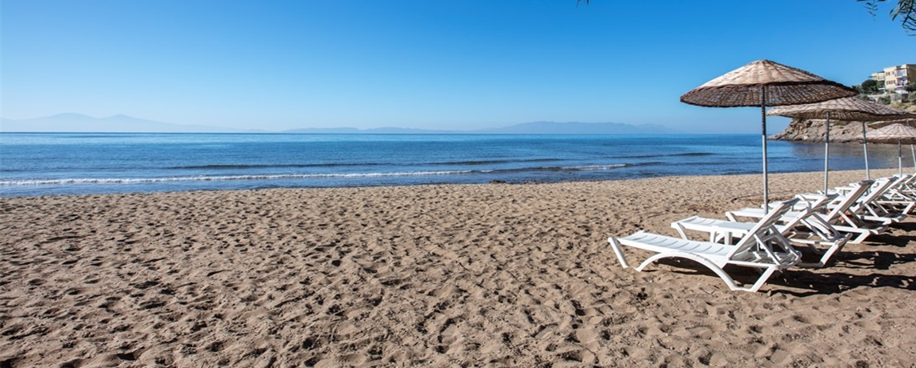
PLAJ
PİLAJ

Slide 57
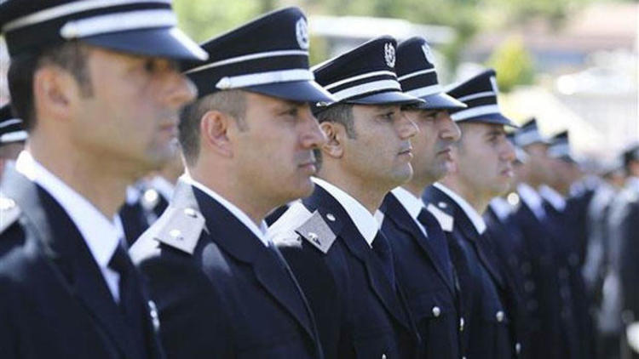
KOMİSER
KOMSER

Slide 58
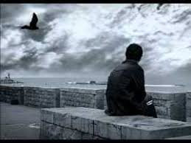
ISTIRAP
IZDIRAP

Slide 59
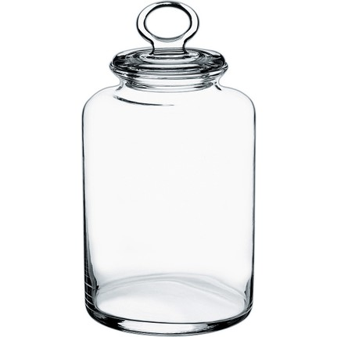
KAVONOZ
KAVANOZ

Slide 60

KONTÖR
KONTÜR

Slide 61
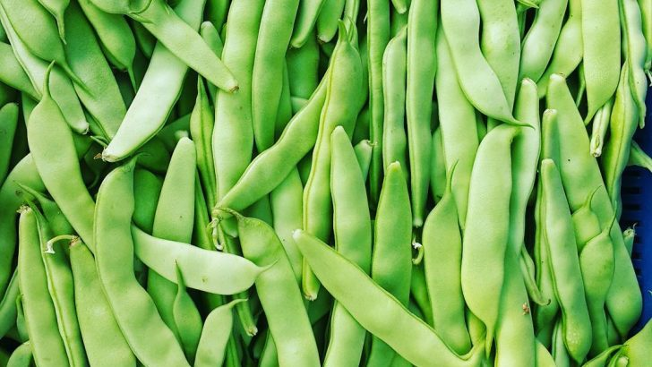
FASÜLYE
FASULYE

Slide 62
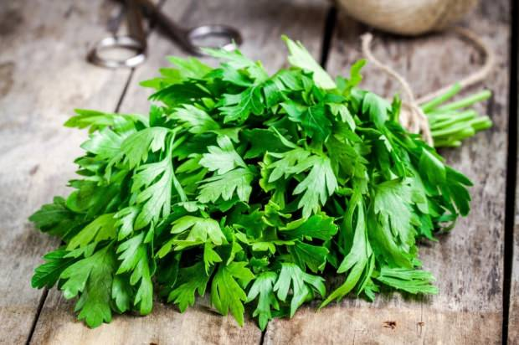
MAYDONOZ
MAYDANOZ

Slide 63
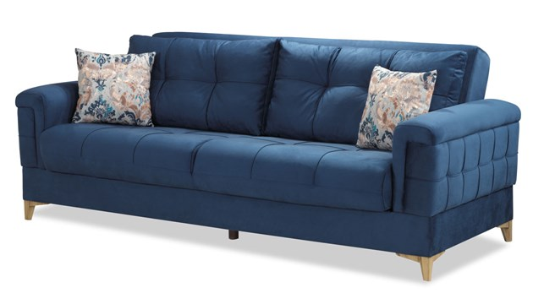
KANAPE
KANEPE

Slide 64
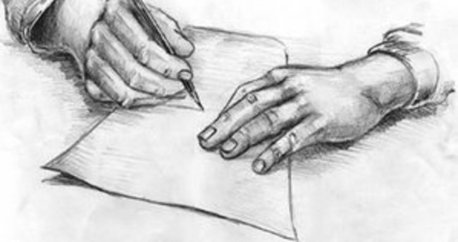
BİOGRAFİ
BİYOGRAFİ

Slide 65

ACENTA
ACENTE

Slide 66
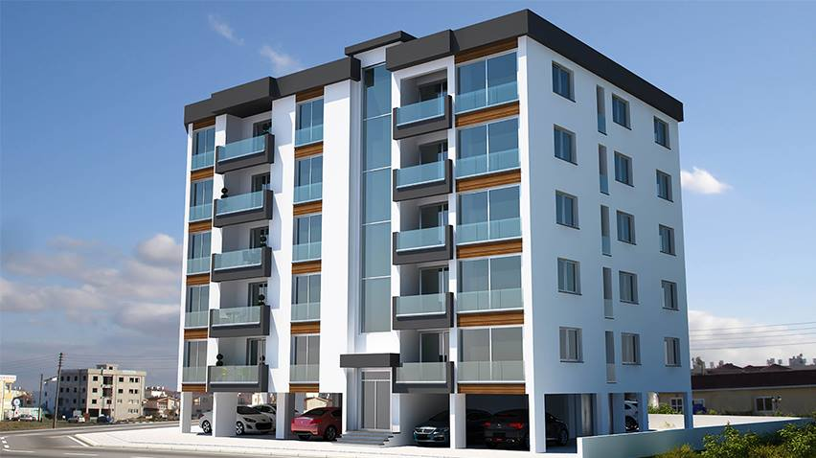
APARTIMAN
APARTMAN

Slide 67
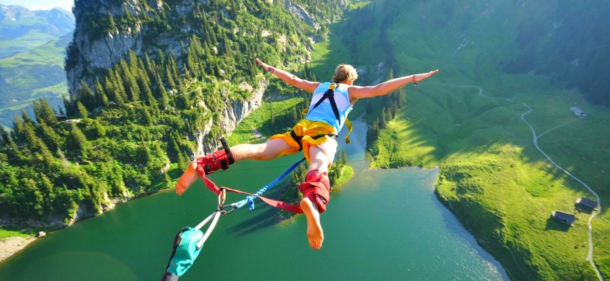
HEYCAN
HEYECAN

Slide 68
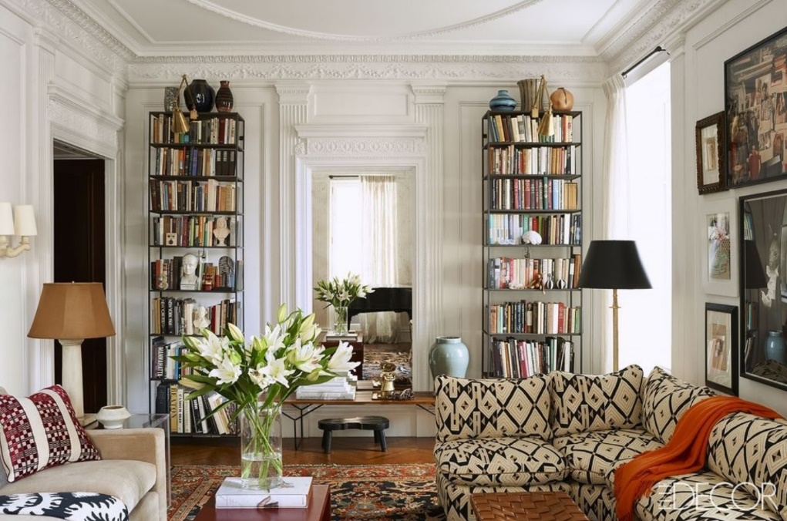
DEKORASYON
DEKARASYON

Slide 69

ELEKTRİK
ELEKTİRİK

Slide 70

HOPARLÖR
HÖPARLÖR

Slide 71

KIRATHANE
KIRAATHANE

Slide 72

KOLESTROL
KOLESTEROL

Slide 73

KOMPOSİZYON
KOMPOZİSYON

Slide 74

KURDELA
KURDELE

Slide 75

LAVABO
LAVOBO

Slide 76
MÜSAADE
MÜSADE

Slide 77

PERHİS
PERHİZ

Slide 78

RESTORANT
RESTORAN

Slide 79

SALEP
SAHLEP

Slide 80
HANGİSİ DOĞRU?
CEVAPLAR

Slide 81
HERKES
MAYDANOZ
KİBRİT
NAYLON
KİPRİK
RASTLANTI

Slide 82
SARIMSAK
YANLIŞ
SÜRPRİZ
YALNIZ
ŞOFÖR
FİYAT

Slide 83
FİLM
ÇEMBER
ESPRİ
ASFALT
EKŞİ
HOŞ GELDİN

Slide 84
HER ŞEY
PEKÇOK
SEYAHAT
EMRETMEK
LABORATUVAR
ÇİKOLATA

Slide 85
UNVAN
EGZOZ
HRİSTİYAN
ATÖLYE
MAKİNE
ŞOFBEN

Slide 86
KURU YEMİŞ
PARDÖSÜ
ART ARDA
İDDİA
TRAŞ
KRAVAT

Slide 87
ŞARJ
GARDIROP
ASLAN
FLÜT
PSİKOLOJİK
ANTRENMAN

Slide 88
POĞAÇA
DİNOZOR
ŞEFKAT
KONSERVATUVAR
ORATORYO
MÜTEAHHİT

Slide 89
RÖPORTAJ
MATBAA
MATERYAL
ZATÜRRE
EŞOFMAN
DEĞNEK

Slide 90
PLAJ
KAVANOZ
KOMİSER
KONTÖR
ISTIRAP
FASULYE

Slide 91
MAYDANOZ
ACENTA
APARTMAN
KANEPE
HEYECAN
BİYOGRAFİ

Slide 92
DEKORASYON
KIRAATHANE
ELEKTRİK
KOLESTEROL
KOMPOZİSYON
HOPARLÖR

Slide 93
KURDELE
PERHİZ
LAVABO
RESTORAN
MÜSAADE
SALEP

